Slide 1

WWW 代码性能现状

Slide 2

2013 Holiday season 性能介绍

Slide 3

Holiday season
十一过后，开始关注性能问题
10月底，会要求出调优报告，并优化上线
11月初，由IT 在PRODUCTION 环境发起一次模拟的压力测试.

Slide 4
2013 Holiday season 小故事
“黑五”当天WWW Server遭到DDOS攻击，一个location 宕掉

Slide 5
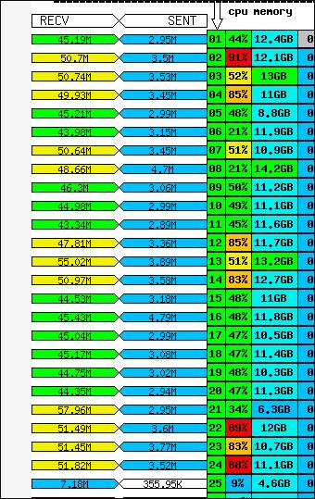

Slide 6
调优工具介绍
Windbg + SOS(\\ssfps04\Dept_Folder\NESC-SH\MIS&TR\Mis2-Dept\Tools\Debug\Debugging Tools\WinDBG)
Visual Stuido 2012/2013
RedGate Ants Profiler

Slide 7
WWW CPU 损耗
DataTable操作(XML)
字符串操作（正则匹配），indexOf, replace…
重复调用代码.
结构设计

Slide 8
总结
WWW Web server 的CPU 居高不下
2013年Ajax page 疯狂增加, 导致了Request数增加很多, 消耗CPU
数据量越来越大.

Slide 9
Thank you
Notes:
学习先进的技术
了解完善的项目流程
CMMI 4
敏捷开发
获得资深专家的悉心指导
收获丰富的项目开发经验

